Slide 1
Tập 1: Tán tỉnh ng2
Cài đặt và chạy chương trình
Customize 1 chút

Slide 2
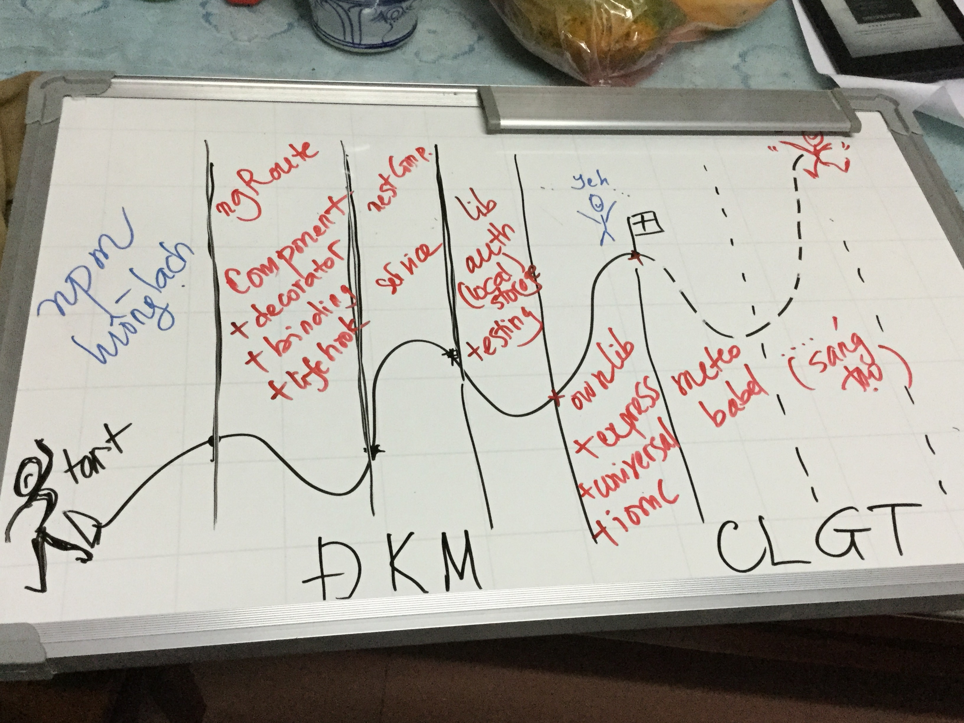

Slide 3

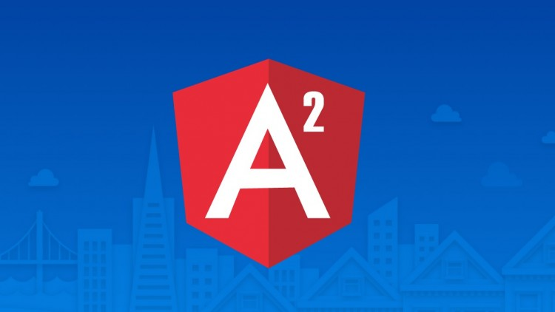


Why ng2 ?
Simplicity
Productivity
Separation of concerns
Use of TypeScript
DI
Reactive programming style
Open Source
Community
ES5
ES6
No Types
Types
Link: http://angular.io

Slide 4
1. npm: node package manager 2. node: ~ browser (run at server) 3. VSCode: editor (~ Webstorm) 4. Typescript? Javascript type ~ java (int, long,String, ….) superset 5. ng2? SPA (single page app) ~ RIA 6. semver (semantic versoning)
Q & A

Slide 5
1. Module loader: SystemJS, AMD, UMD (define, require) 2. preboot vs fastboot (SPA) 3. Path: https://github.com/AngularClass/awesome-angular2
Q & A

Slide 6
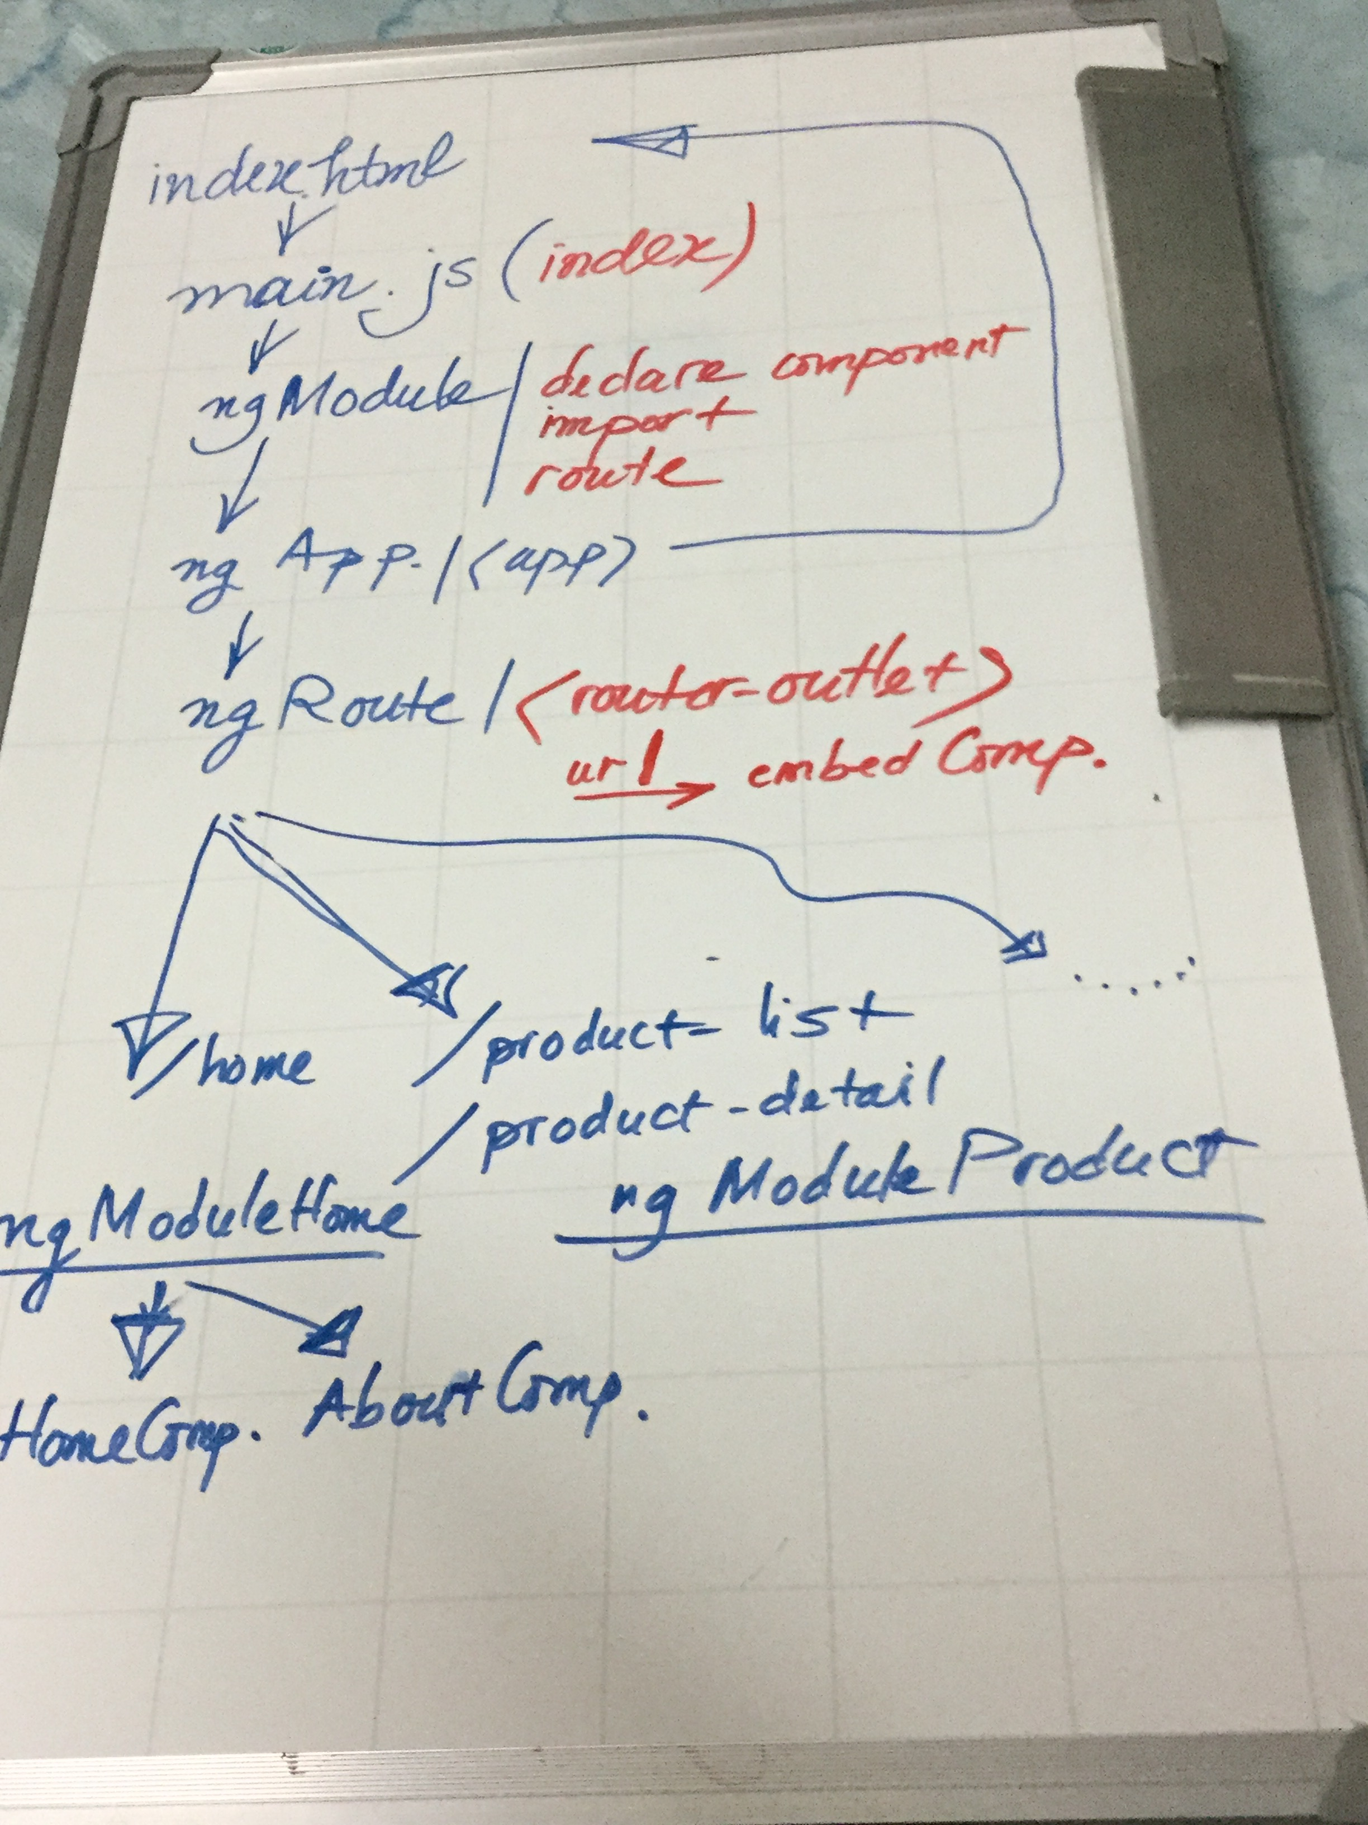
Flow
Index.html
ngAppModule
ngApp
Router
subModule
subComponent

Slide 7
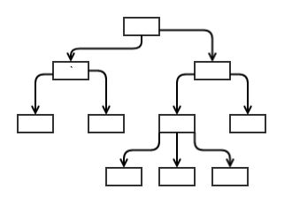
ng2 Component
One of Angular’s building blocks
Enables having reusable UI
Tree structure

Slide 8
Nghỉ dưỡng
Trăm năm trong cõi E-sì
Có nàng Én Tử (ng2) thiệt là sẹc-xy
“Đụ-le” (module) nàng quá mê ly
Mân tới “tè (router) nẫn (component)” nàng phê liền liền

Slide 9
Tập 2: Mân mê ng2
ngModule
ngRoute

Slide 11
ng Module
@NgModule({
imports: [
BrowserModule,
HttpModule,
RouterModule.forRoot([
{ path: 'welcome', component: WelcomeComponent },
{ path: '', redirectTo: 'welcome', pathMatch: 'full' },
{ path: '**', redirectTo: 'welcome', pathMatch: 'full' }
]),
ProductModule
],
declarations: [
AppComponent,
WelcomeComponent
],
bootstrap: [ AppComponent ]
})
app.module.ts

Slide 12
ng Routing
<router-outlet></router-outlet>
app.component.html
import { provideRouter, RouterConfig } from '@angular/router';
const routes: RouterConfig = [ { path: 'login', component: LoginComponent }, { path: 'chat', component: ChatComponent }
];
export const appRouterProviders = [provideRouter(routes)];
app.routes.ts

Slide 13
1. for product of products (for index in products) 2. pipeline? avoid state change. 3. service (DI) 4. http module
Q & A

Slide 14
Binding
Component
{{value}}
DOM
Template binding (one-way)
[property]=“value”
Event binding (one-way)
DOM
(event)=expression
Component
DOM
[prop]=expression
Component
Property binding (one-way)
Component
[(value)]* = “expression”
*[()] banana in a box
DOM
Two way binding

Slide 15
Nghỉ dưỡng
…
"Type" anh 6 9 "Ja-vì" //Typescript lộn đầu đít với JAV .... A
"Lạp phít" điểm G anh phải nhớ thông // Map và filter (lói ngọng sang Lap)
"Nẫn" em anh nhớ "dê-công" // Component nhớ phải có Decorator function
Tuần tự "líp-xích" nôn lòng em điên // Life Cycle Hook thì nên chú ý tới hàm ngOnInit (giai đoạn khởi động rất "nà" quan trọng, không được nôn nóng trong lòng mà bỏ qua)

Slide 16
Tập 3: Lên đỉnh cùng ng2
# Module
subComponent

